Slide 1
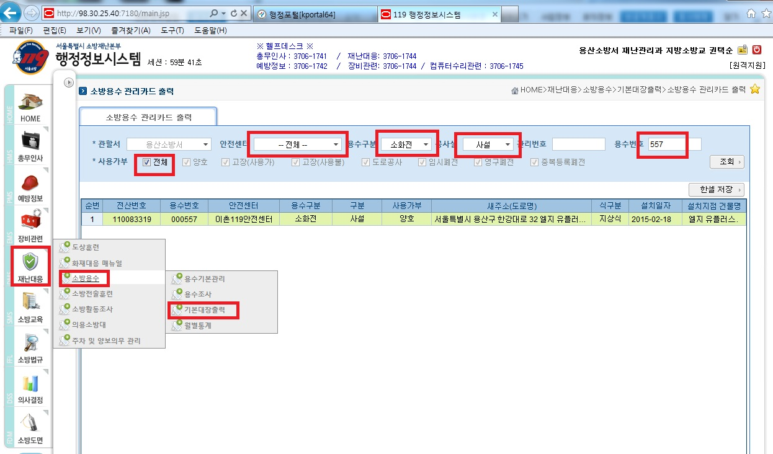
4
5
6
7
9
8
1
더블클릭
2
3

Slide 2
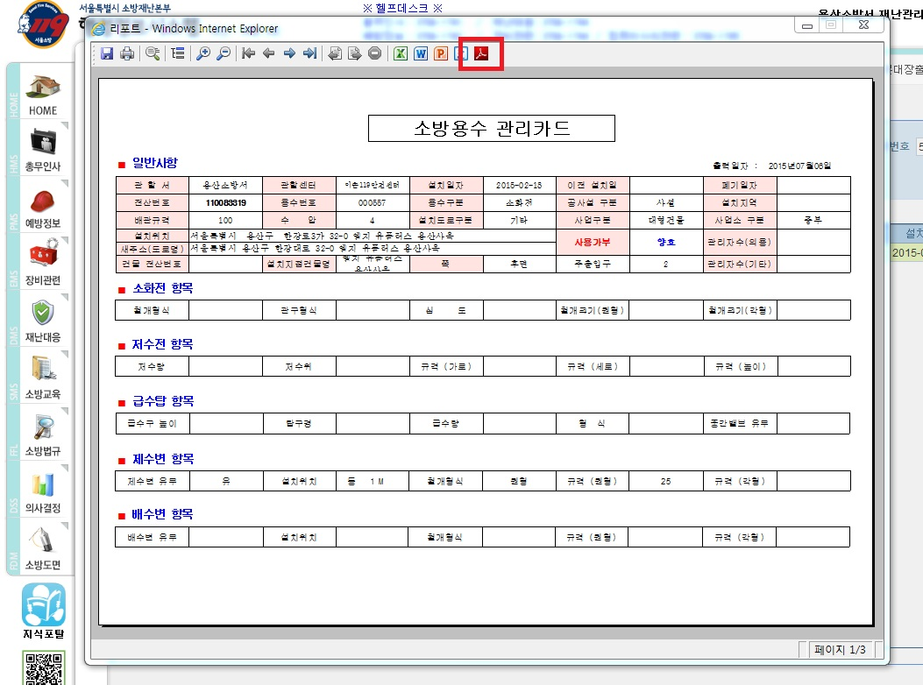
11
PDF로 저장해서
공문에 붙임문서로
넣어주세요~

